Slide 1
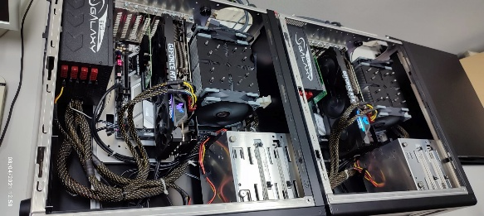
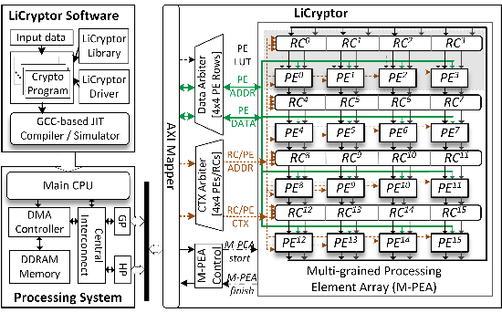
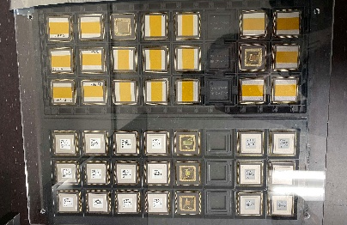
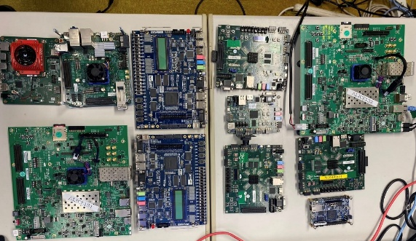
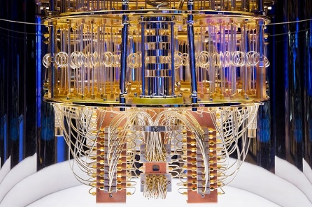
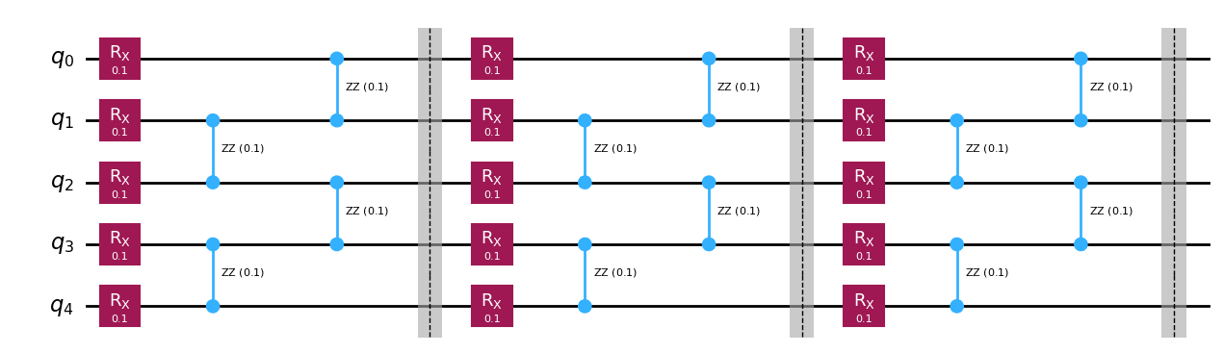
Trí tuệ nhân tạo
(AI)
Đề xuất mô hình
Training trên GPU
Mô hình suy luận
Thiết kế vi mạch
(Semiconductor)
Thiết kế RTL
Mô phỏng trên FPGA
Đúc chip nguyên mẫu
Tính toán lượng tử
(Quantum Computing)
Mạch lượng tử
Mô phỏng trên GPU
Chạy máy tính lượng tử thật

